Slide 1
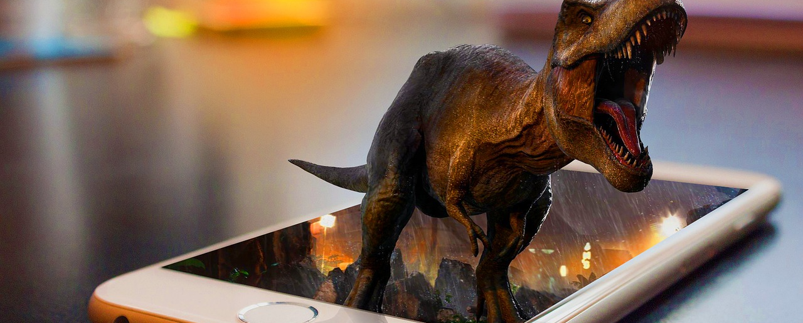

Motiv-ARCHE
Heritage Software

Slide 2

Motiv-ARCHE
Frank Franco
Daniela Beltrán
Juan Camilo González
Ever Iván Lerma

Slide 3



¿Por qué Motiv-ARCHE?
Realidad aumentada
Agregar Información
Localización
Mostrara información virtual adicional sobre los elementos patrimoniales de los museos.
Permite adicionar contenidos virtuales sobre los elementos patrimoniales que desean mostrar a los usuarios
Permite conocer la ubicación de cada museo con la tecnologia de realidad aumentada

Slide 4





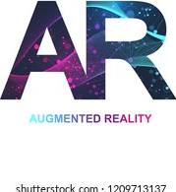








PREGUNTAS
REALIDAD AUMENTADA
Motiv-ARCHE app te permitira.
VIDEOS
Motiv-ARCHE
COMENTARIOS
IMAGENES
UBICACION
Connect your tools and services with.

Slide 5
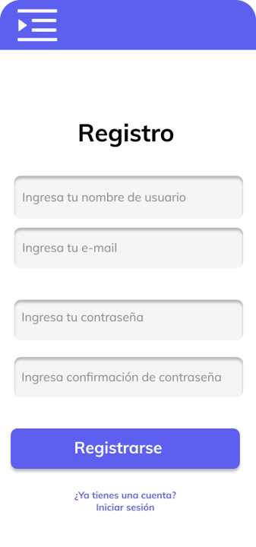
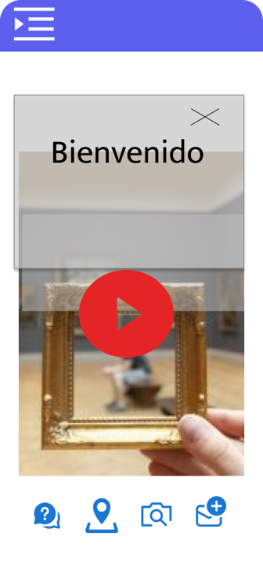
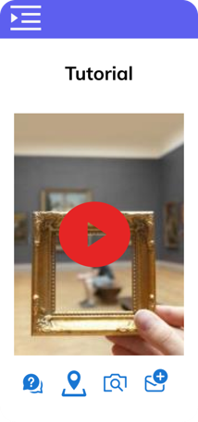

Diseño

Slide 6

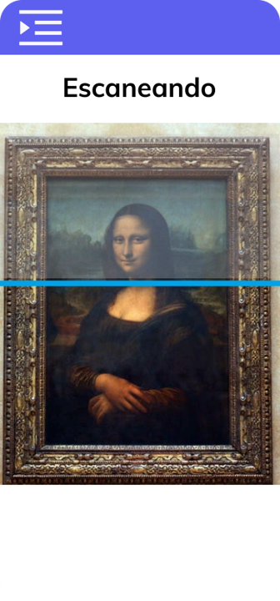
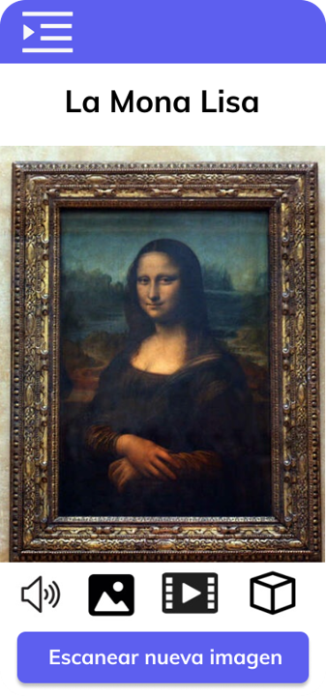
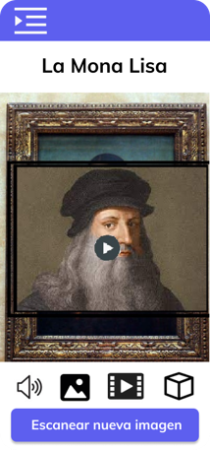
Funcionamiento

